Slide 1
Status Report #19
2020. Mar 19 (Thu)
B4 FUJIWARA Tomomasa
ToF: TDC study
Test of 5^{t} × 44^{w} mm² scintillator
Making poster for JPS
Making Presentation files

Slide 2
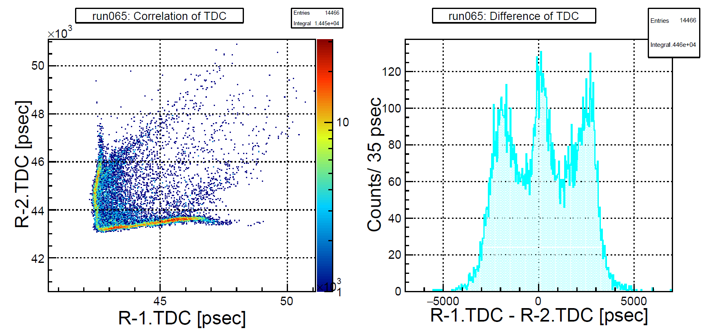

TDC study
At last NKS2 meeting, distribution of difference of TDC at same scintillator has strange structure.
Study about that.

Slide 3
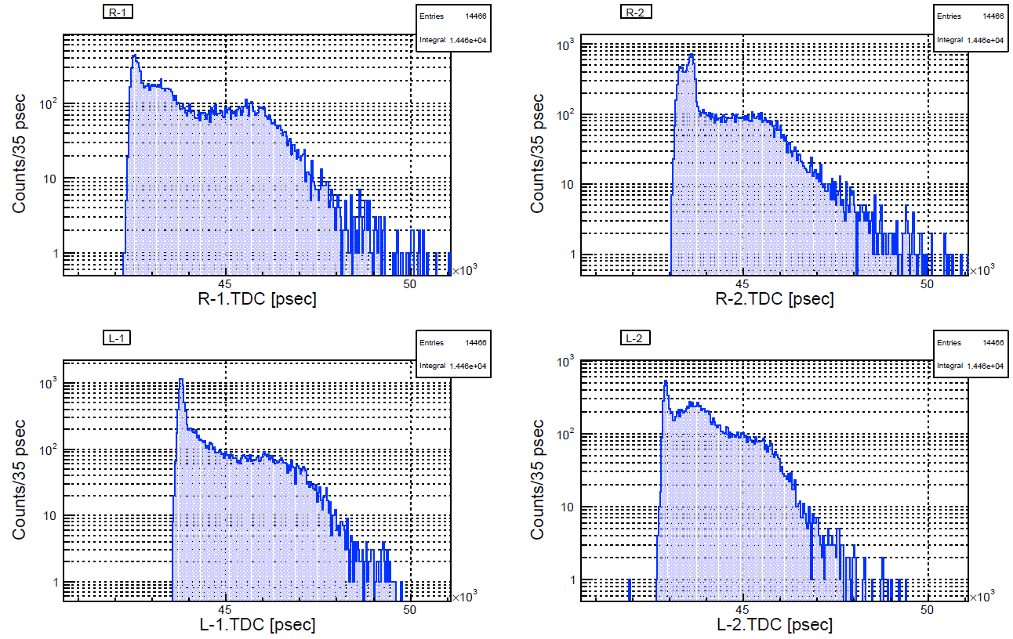
TDC study
First, checked raw TDC dist.

Slide 4
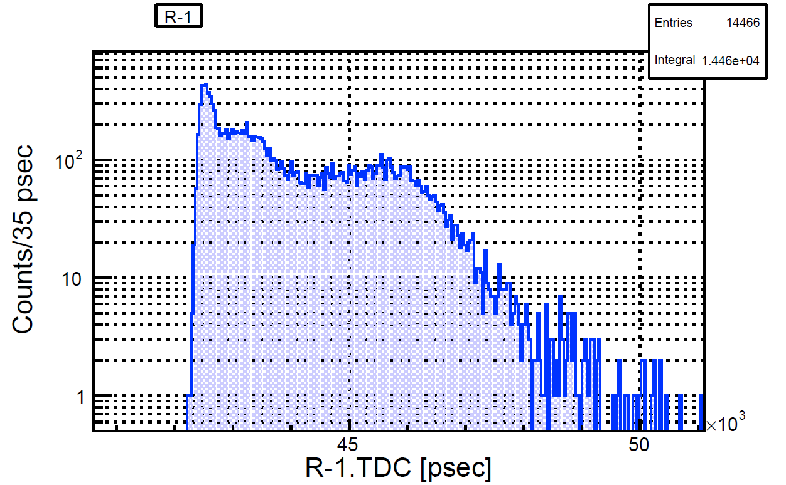
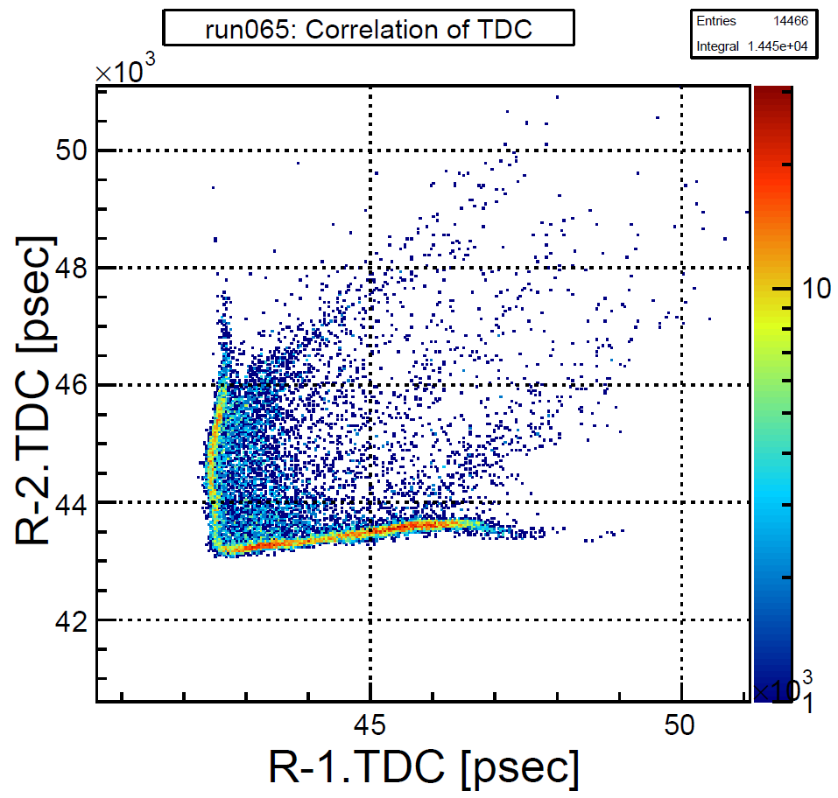
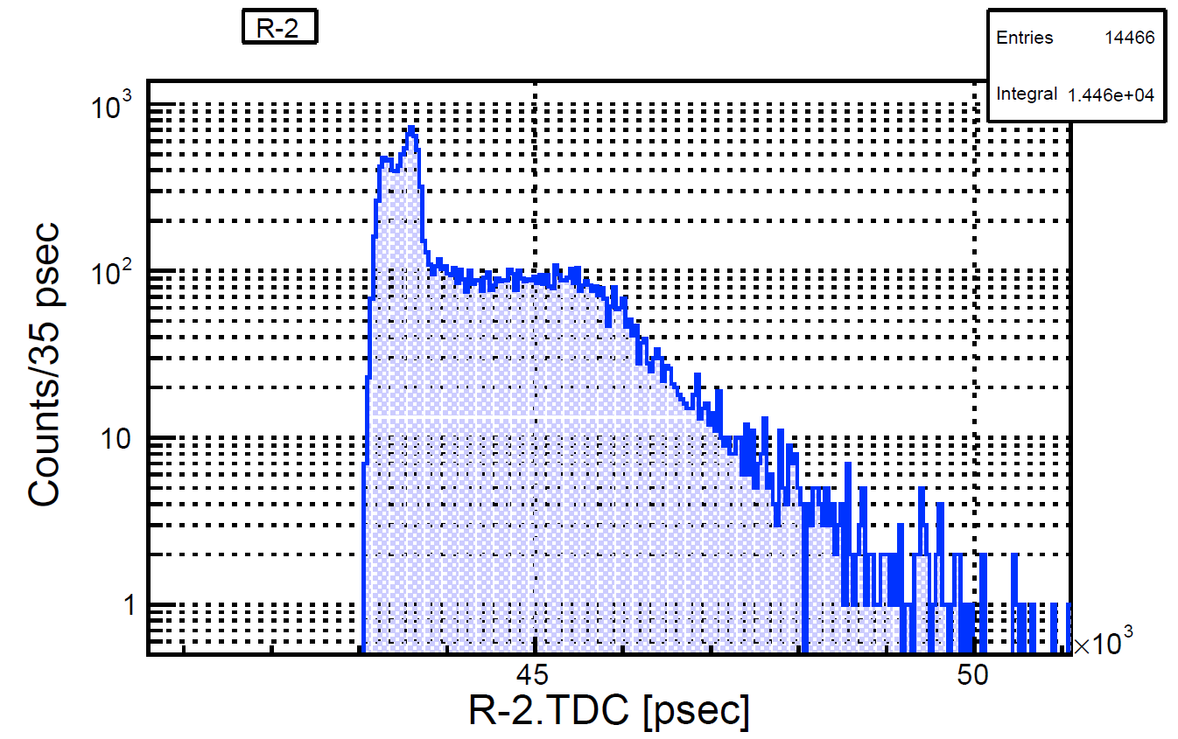
TDC study
These are corresponding like “L” region.
I thought,
Check “L” region ≈ check peak region at 1D hist of TDC

Slide 5
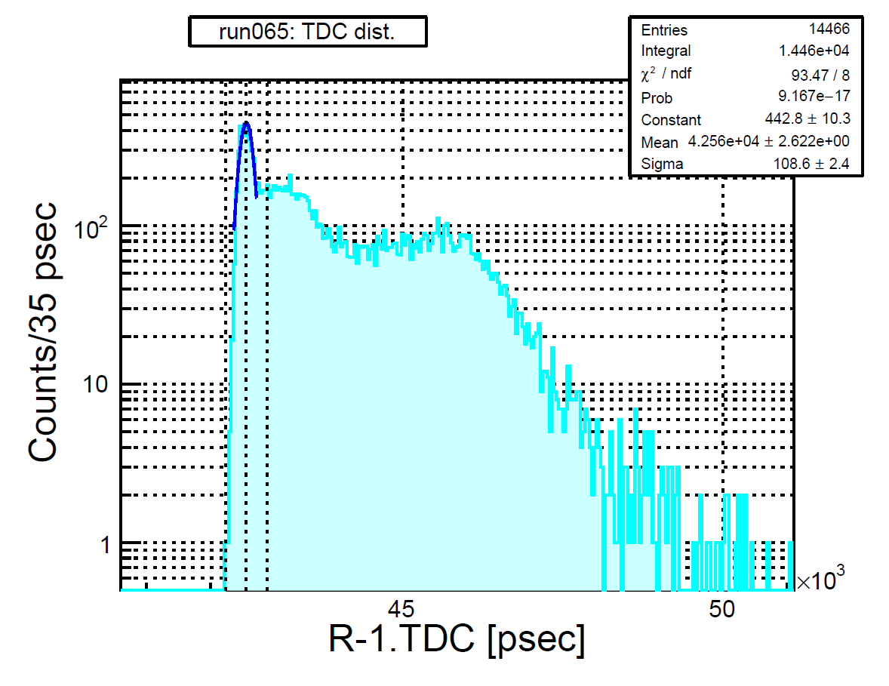
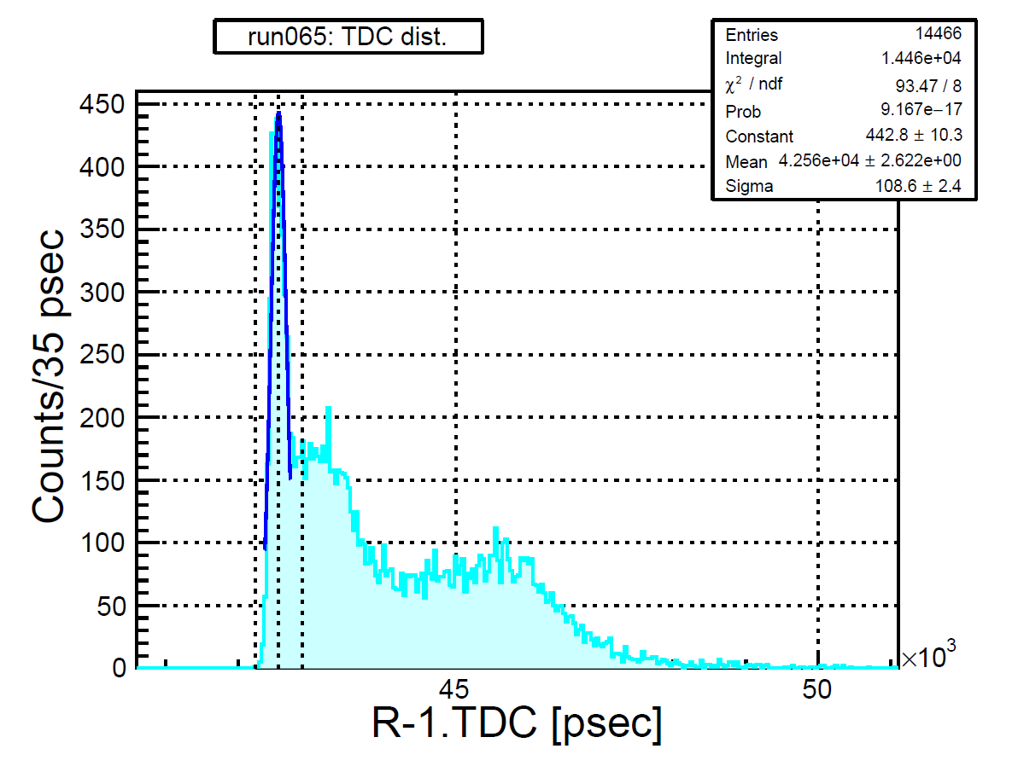
TDC study
TDC: Fitting with gaussian.
Select μ±3σ region.
Log
Linear

Slide 6
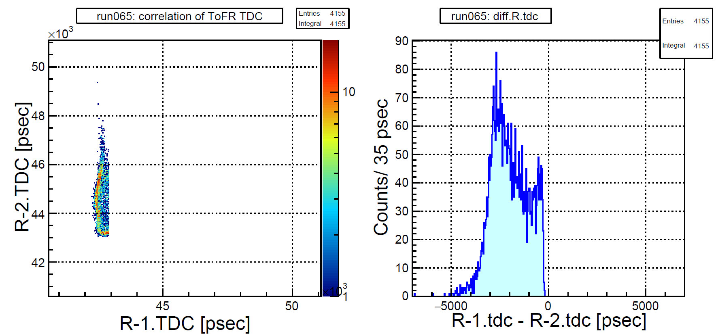
TDC study
Cut by R-1.TDC

Slide 7
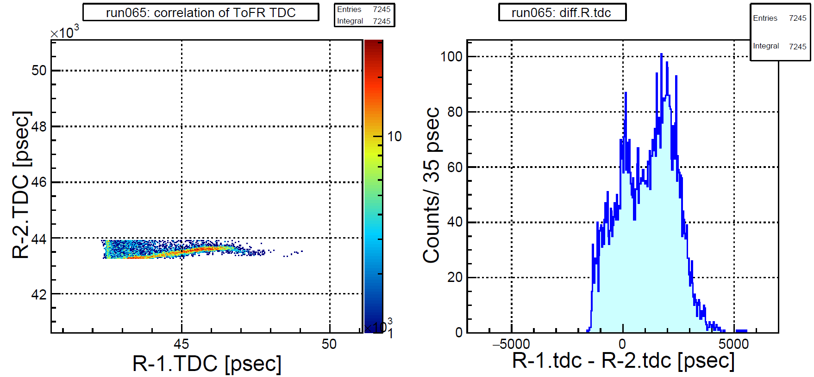
TDC study
Cut by R-2.TDC

Slide 8

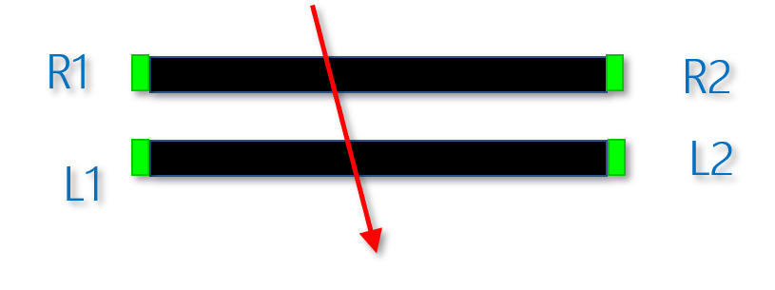
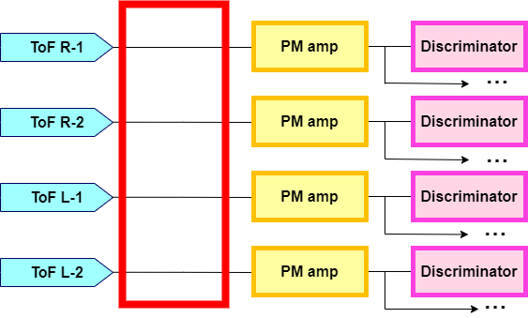
TDC study
At last meeting, Fujiwara talked “I couldn’t relation of TDC & Real time”.
To check relation of TDC value, adding 5 nsec delay for some CHs.
ToF CH | Cable [m] | Delay [nsec]
R-1 | 1.2 | 6
R-2 | 1.2 + 1.0 | 6 + 5
L-1 | 1.2 | 6
L-2 | 1.2 + 1.0 | 6 + 5

Slide 9
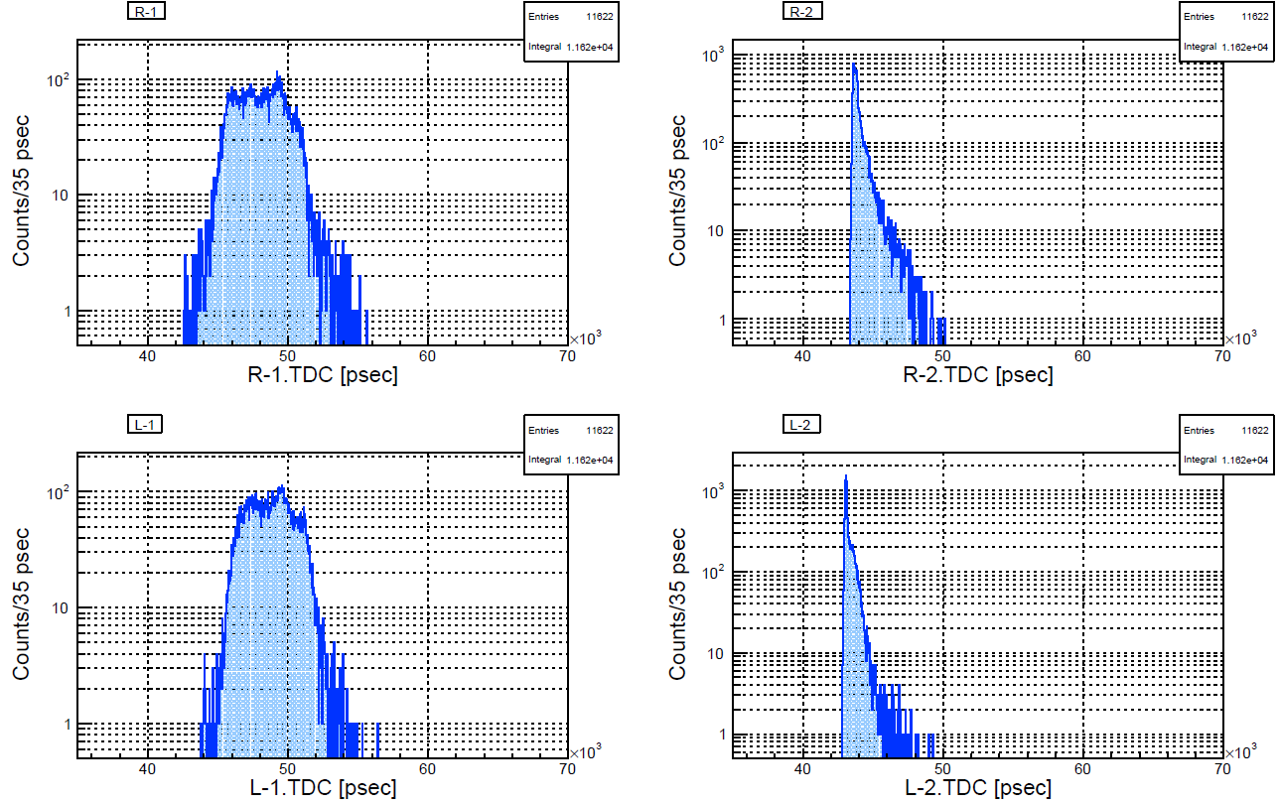
TDC study
w/o delay
w/ delay

Slide 10
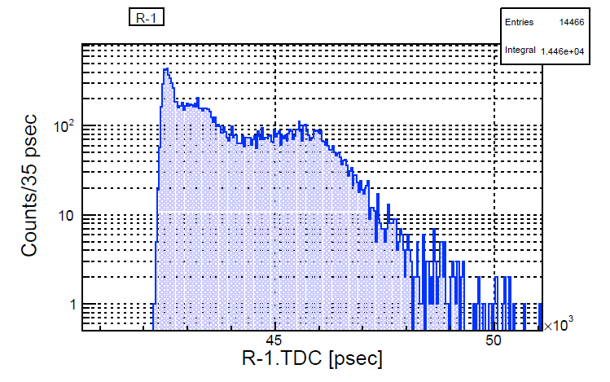
Comparison w/ delay vs. w/o delay
※ R-1自身には遅延を入れていない.
R-2, L-2 を遅延させた.
w/o delay
w/ delay
There is no peak structure
Broader distribution

Slide 11
TDC study
遅延を入れた CH の分布にピーク
ToF宇宙線測定時のトリガー: 全CHのコインシデンス
コインシデンスするかどうかは遅延を入れた CH が決めていることになる
⇒ コインシデンスのタイミングを決定している
遅延なし: 全CHが同じケーブル長 = 同じ伝送時間
⇒ どのCHが遅れる or 早くなるかは宇宙線のヒット位置に依存
⇒ランダムな事象
⇒ どのCHが一番遅く光るかは自明ではない
⇒ コインシデンスのタイミングを決めるCHはイベント毎に異なる
⇒ それぞれの CH にピークが立つ
遅延なしの CH がTDCの大きい側に広がった分布
⇒ 実際のタイミングが早い = TDC が大きい

Slide 12
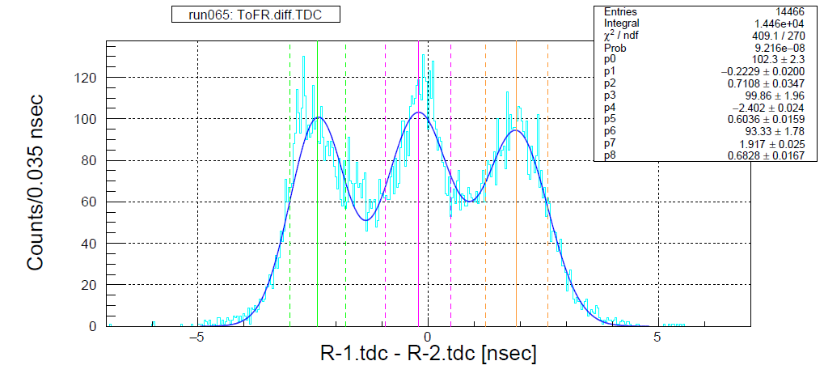
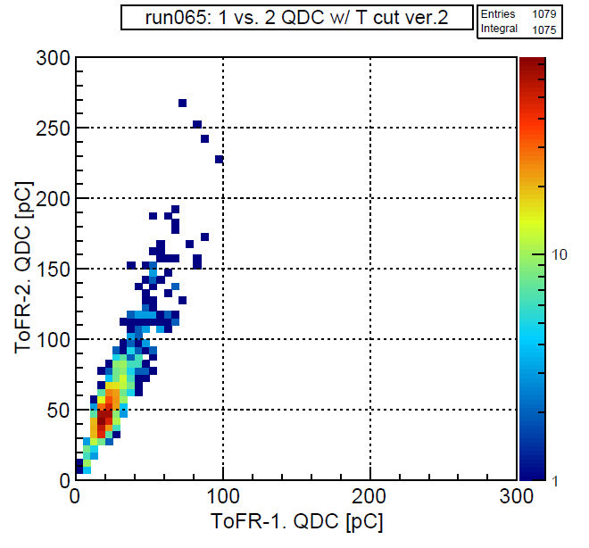
TDC study
TDC上では... R-1<R-2 ⇒ R-1の方が遅れて光っている
⇒ 宇宙線のヒット位置は R-1 から遠く,
R-2に近い
⇒ R-2 の側で光量が多くなる
お騒がせしました...

Slide 13
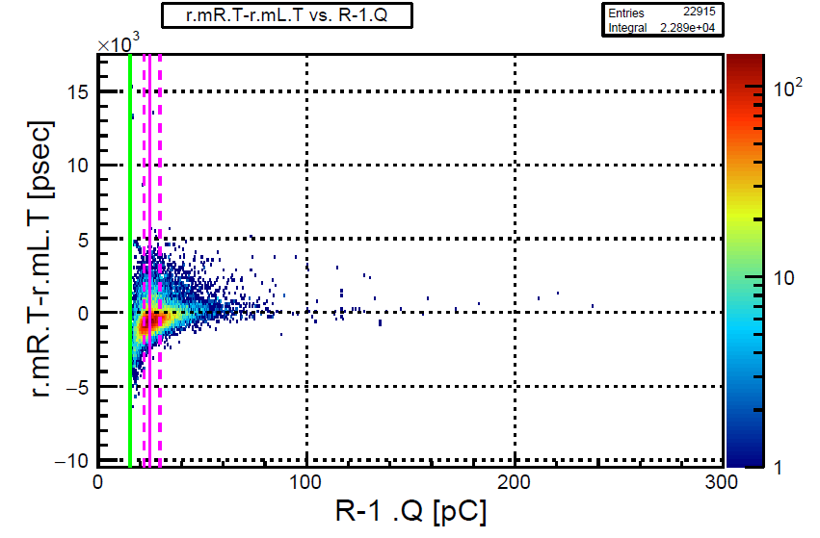
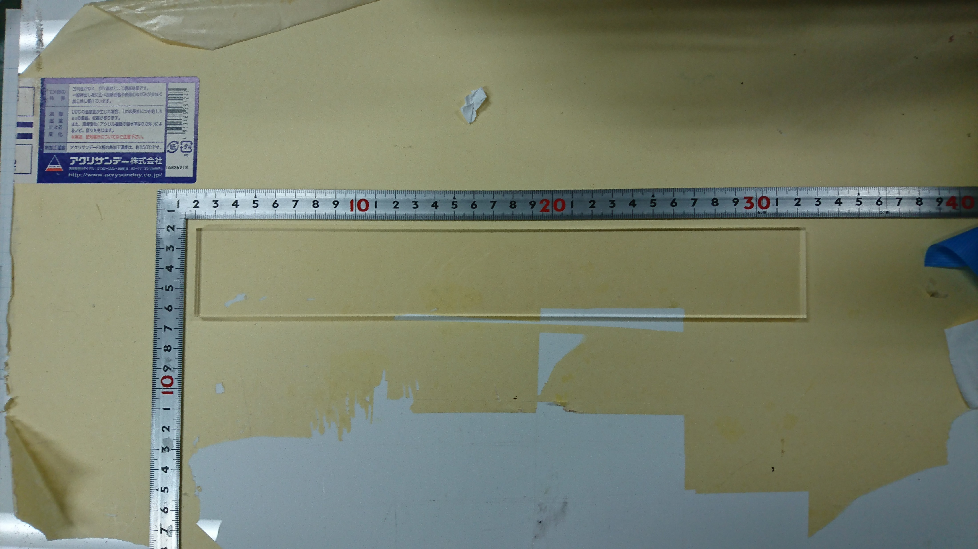
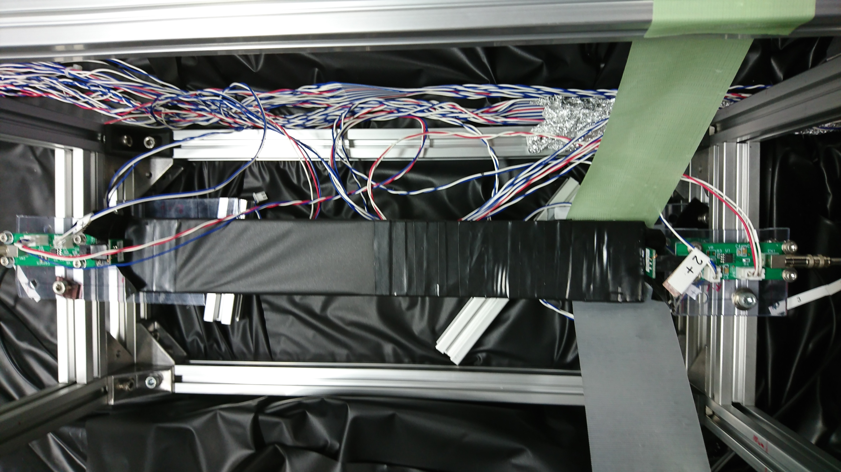
Test of 5^{t} × 44^{w} mm² scintillator
Started test of 5^{t} × 44^{w} mm² scintillator (from Monday)
~23000 events for ~ 1 day
→ ~ 16 ev / min.
→ ~ higher rate.
Smaller gain

Slide 14
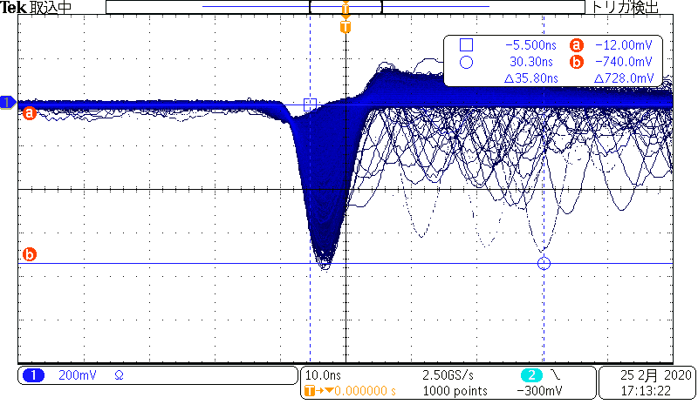
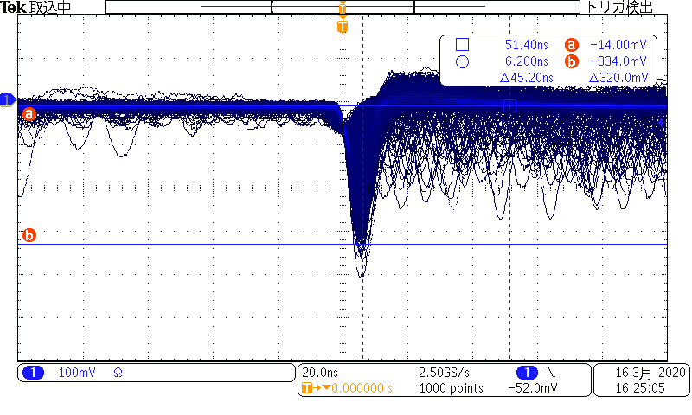
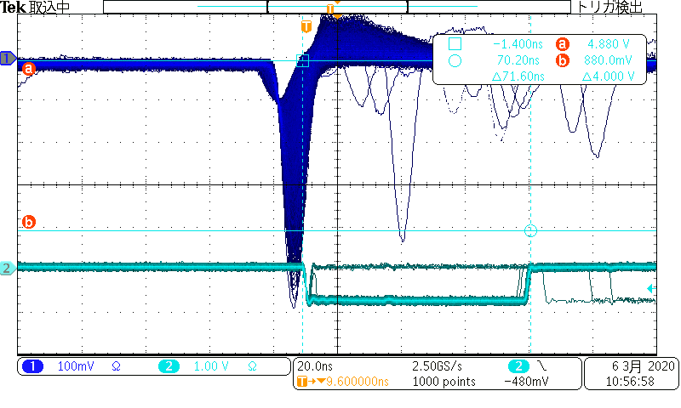
Test of 5^{t} × 44^{w} mm² scintillator
5^{t} × 11^{w} mm²
5^{t} × 44^{w} mm²
10 nsec
~ 700 mV
~ 300 mV
200 mV
20 nsec
5^{t} × 22^{w} mm²
100 mV
20 nsec
~ 500 mV
100 mV

Slide 15
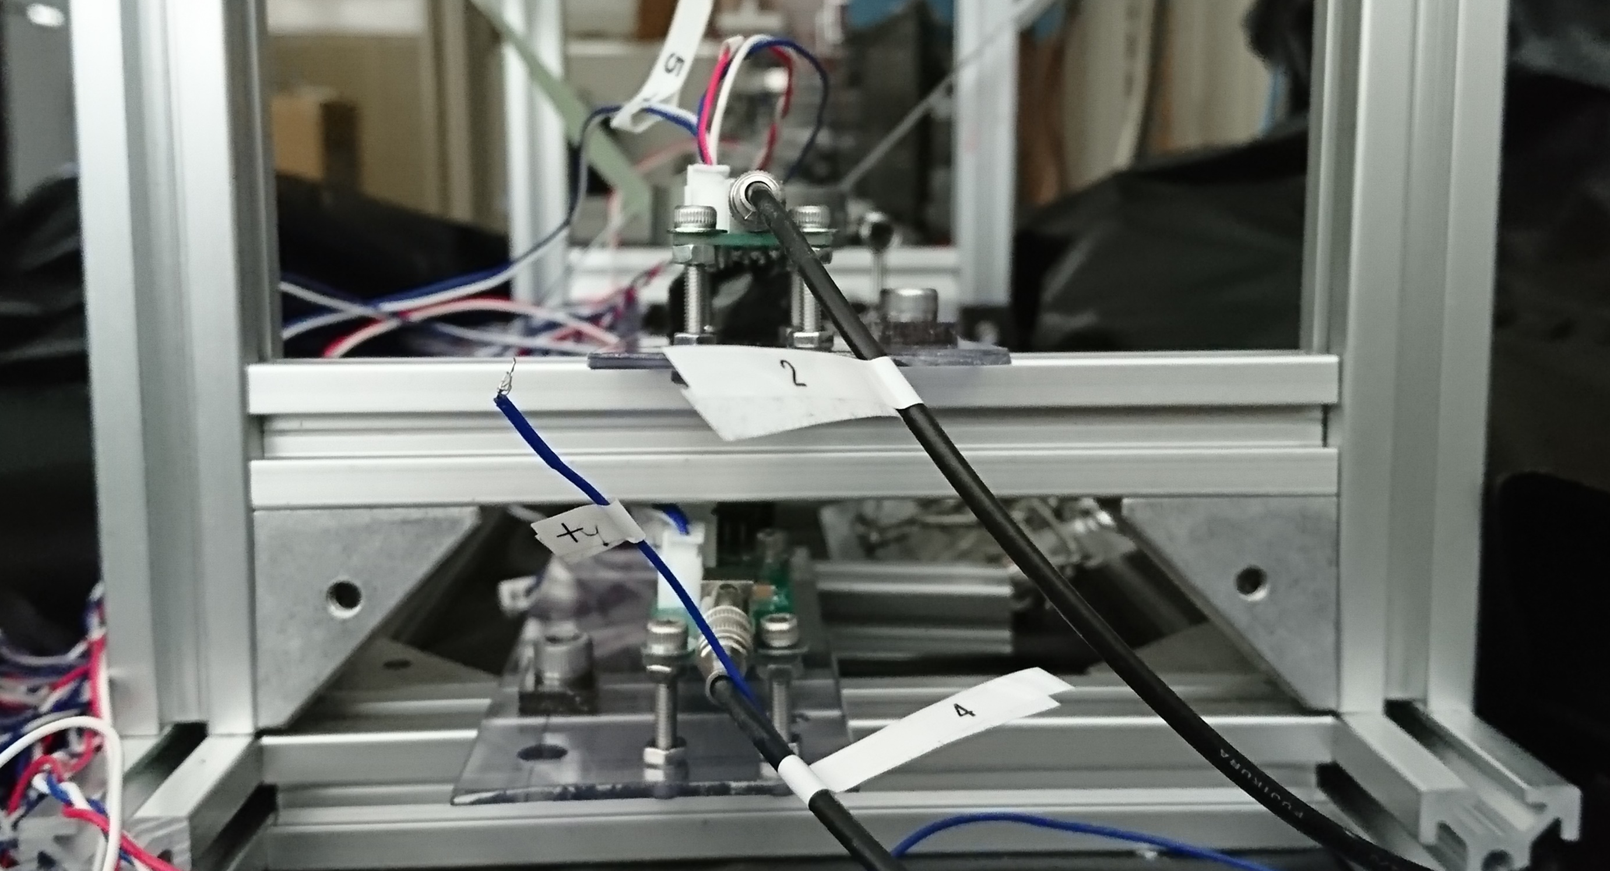
Test of 5^{t} × 44^{w} mm² scintillator
Width → lager
⇒ Acceptance (?) → lager
44 mm
20 mm
30 mm
~55 mm

Slide 16
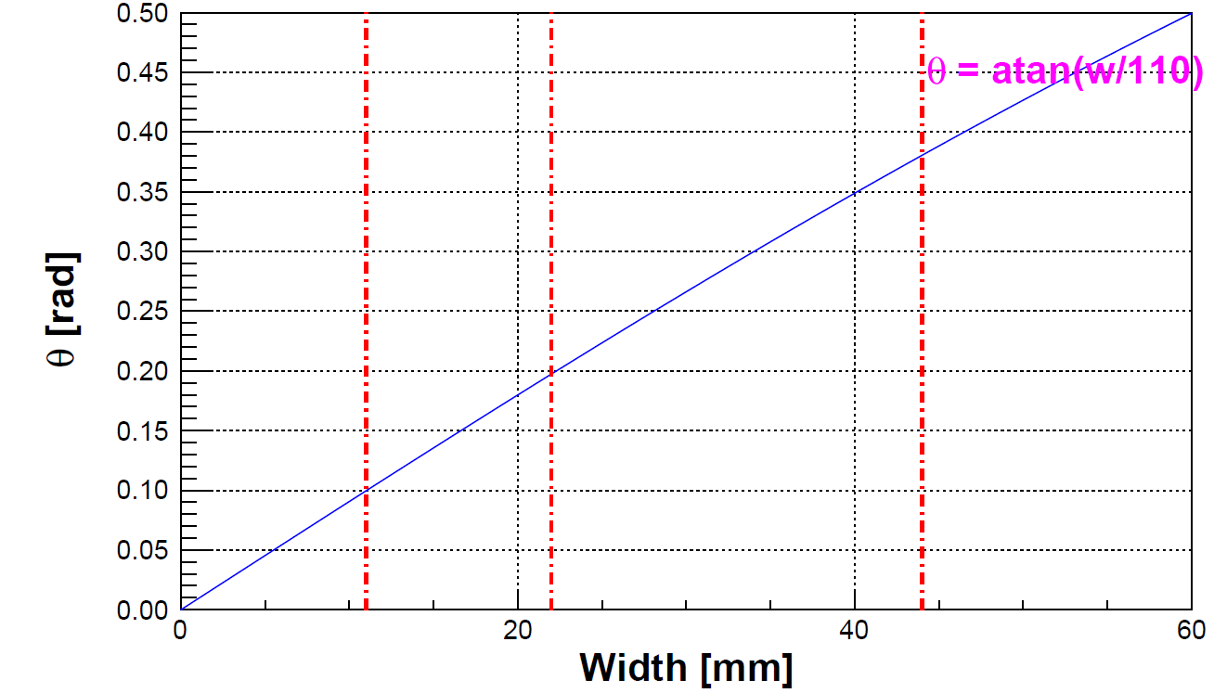
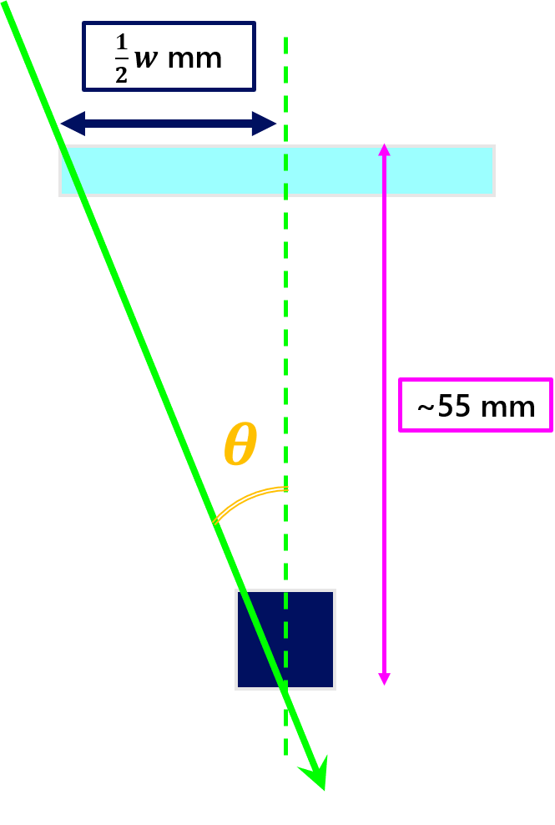
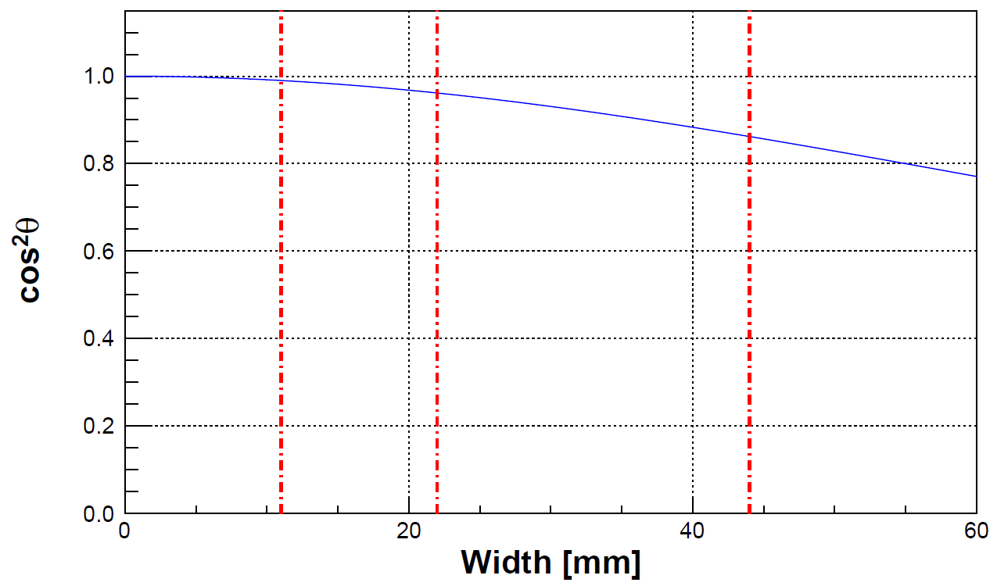
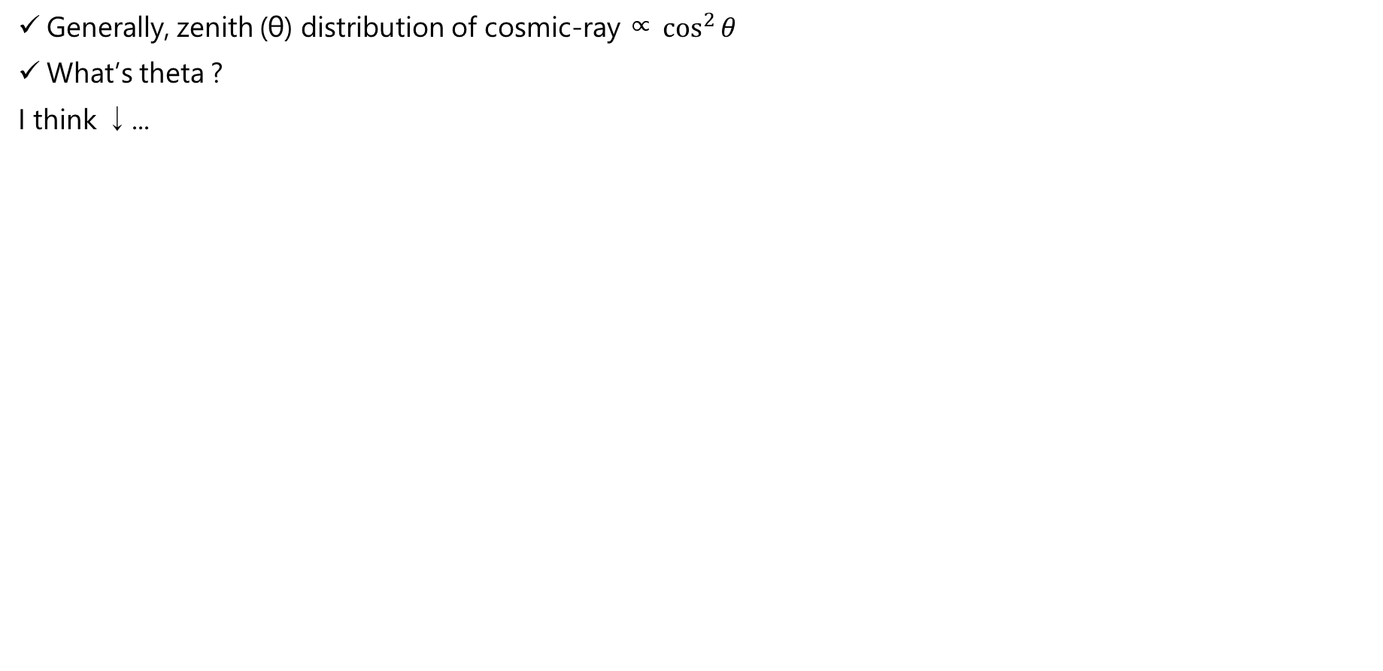
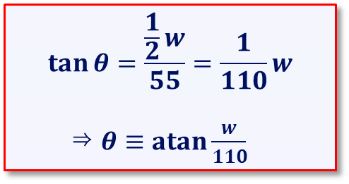
Rough estimate
Generally, zenith (θ) distribution of cosmic-ray ∝ $\cos^{2}{θ}$
What’s theta ?
I think ↓...
$$\tan{θ}=\frac{\frac{1}{2}w}{55}=\frac{1}{110}w$$
⇒$θ≡\operatorname{atan}{\frac{w}{110}}$
~ 0.85
角度に対しては飛来する線量は
大きく変わらないと予想
⇒ レートが上がること自体は
不自然ではない??

Slide 17
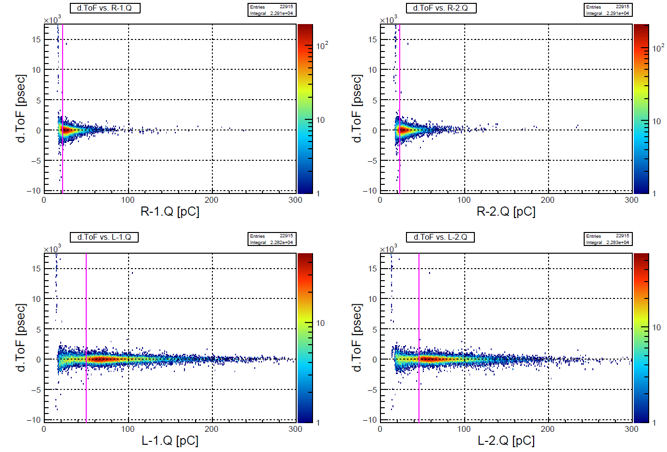
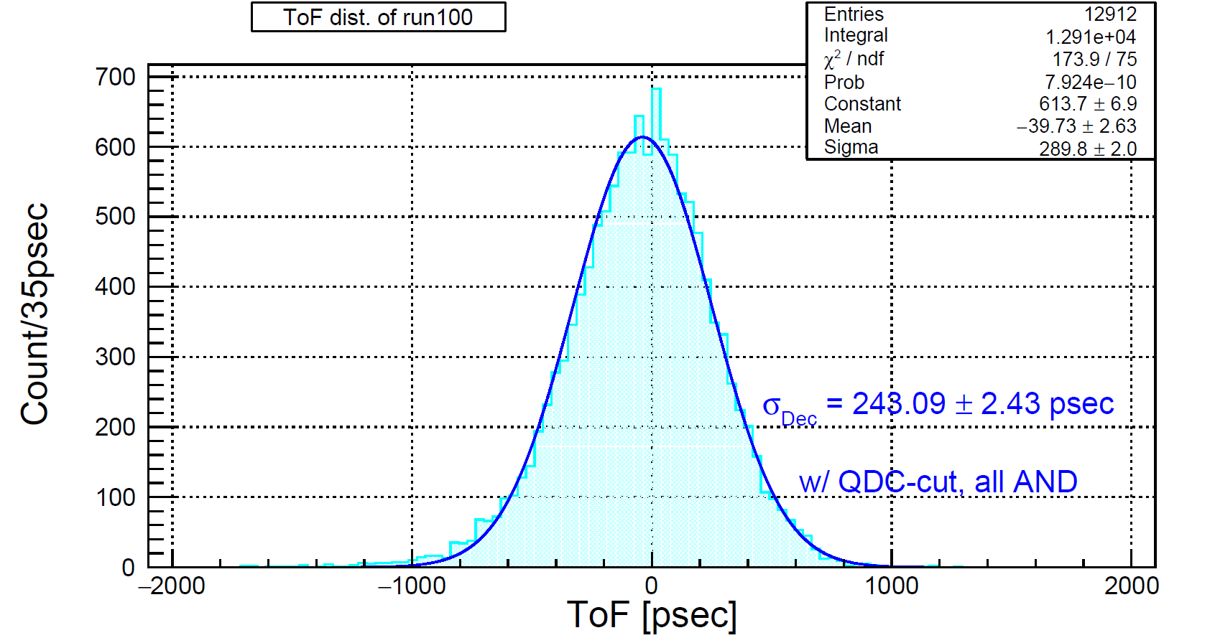

Slide 18
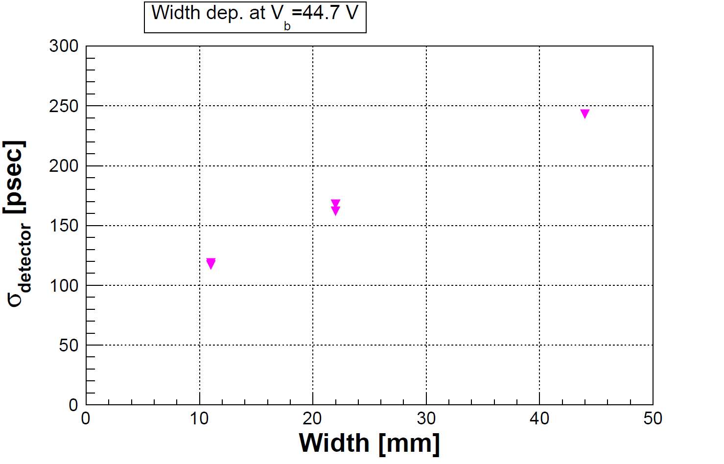
Width dependence

Slide 19
To do next
Consideration for relation between timing resolution and scintillator size
Test for readout method (series or parallel)
Prepare for B4 presentation
Update JPS poster

Slide 20
Back up

Slide 21
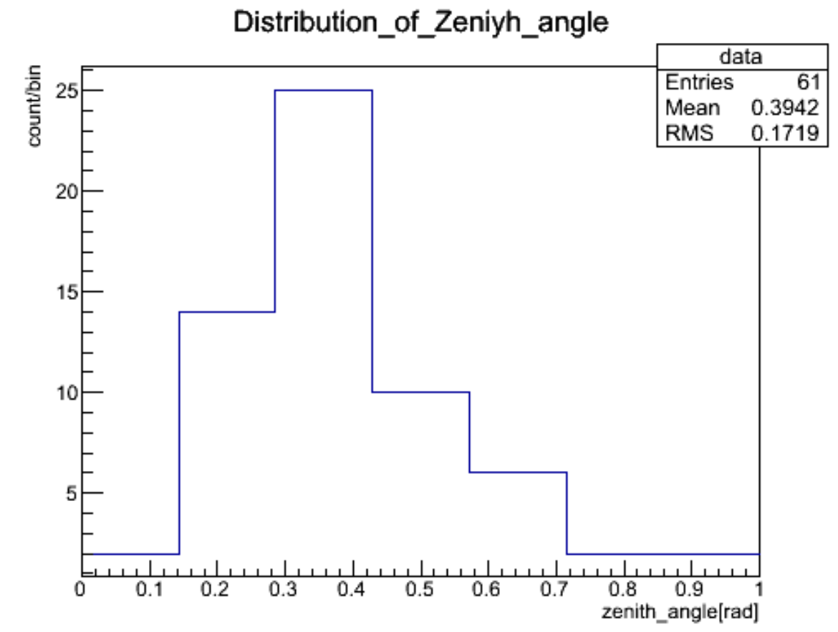
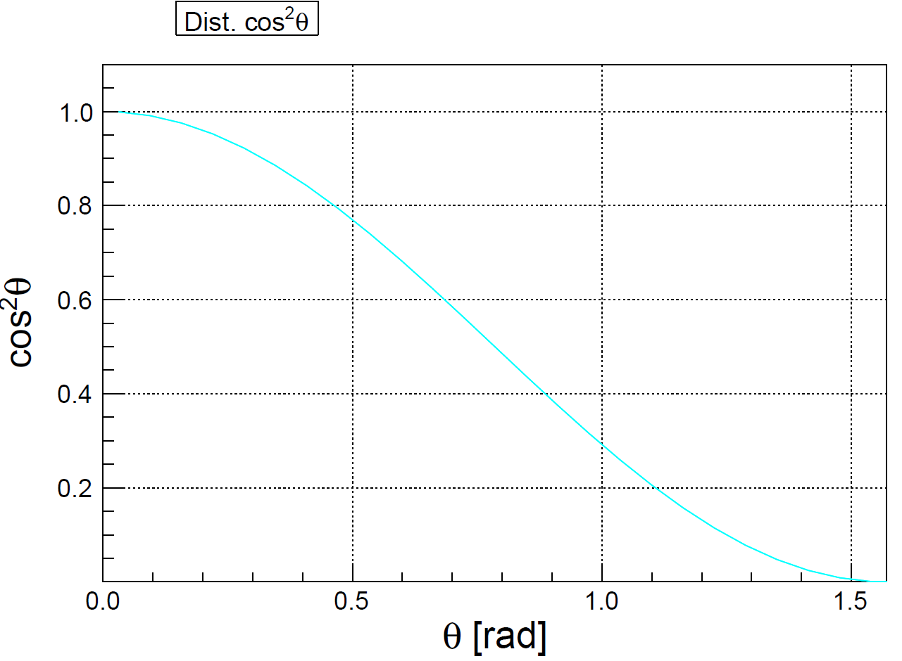
Studied by Yuya Ishikawa & Shunsuke Wada

Slide 24
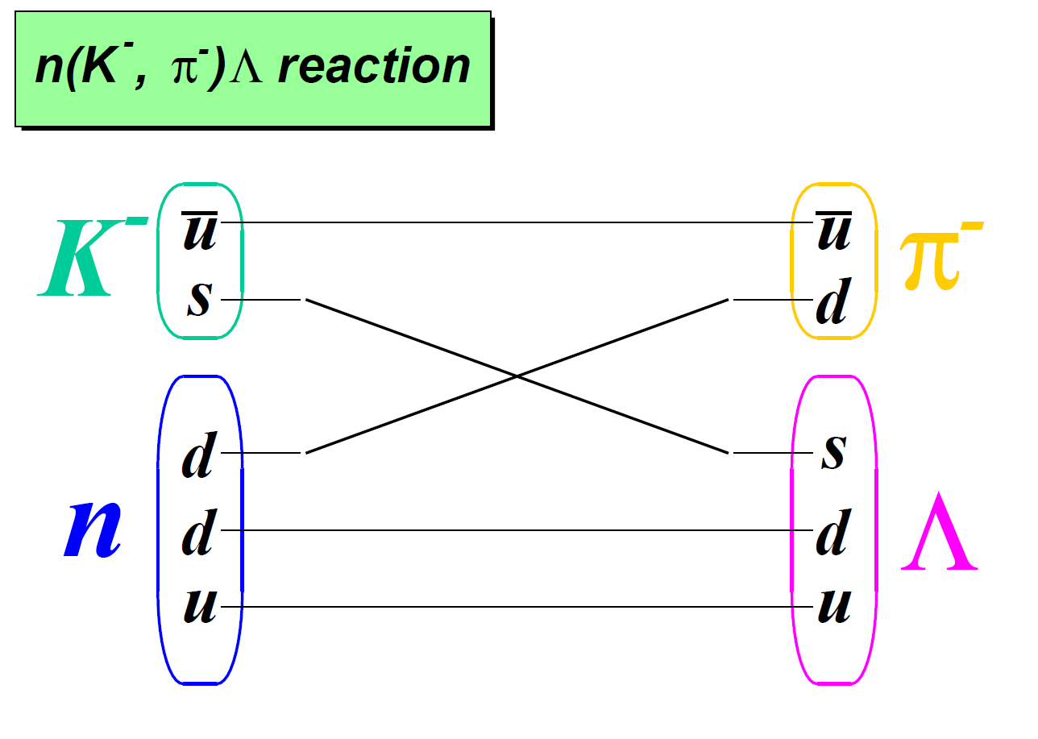
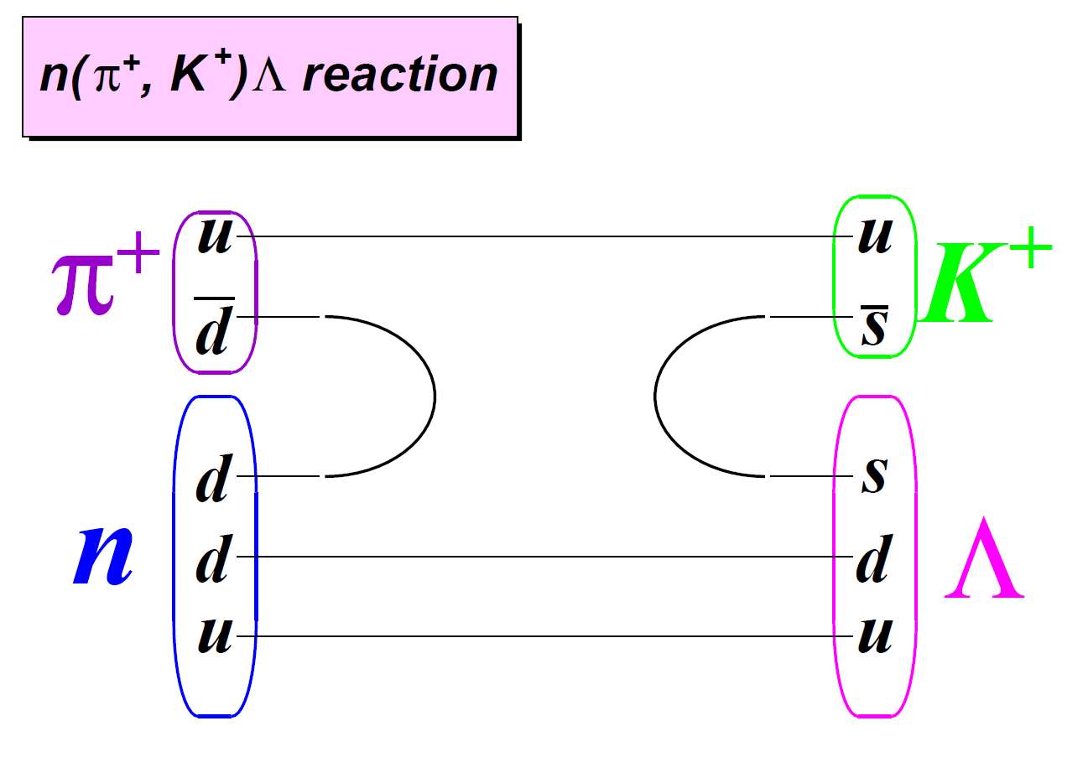
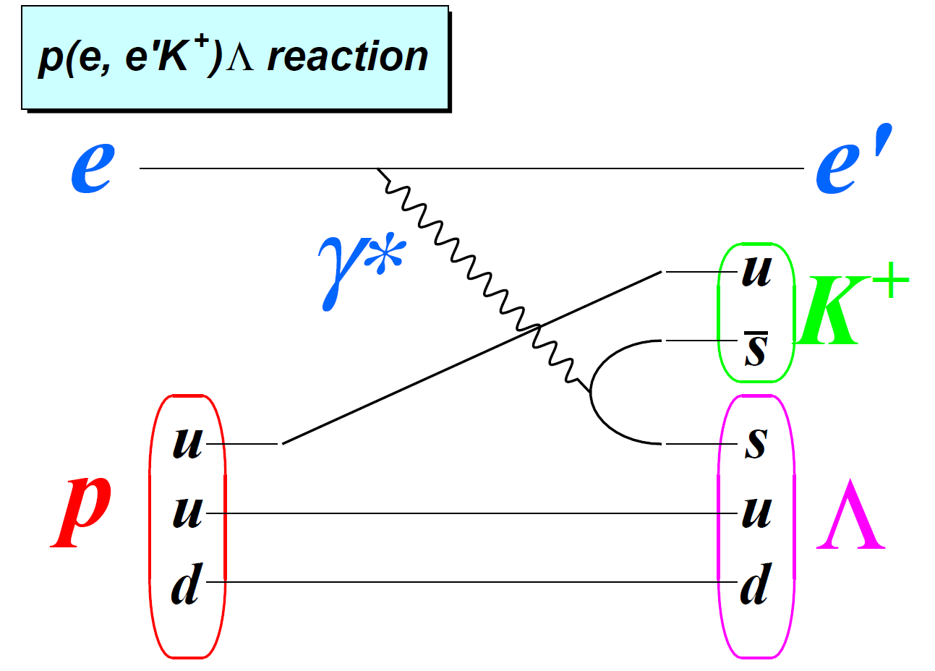
つくってみた。その１

Slide 25
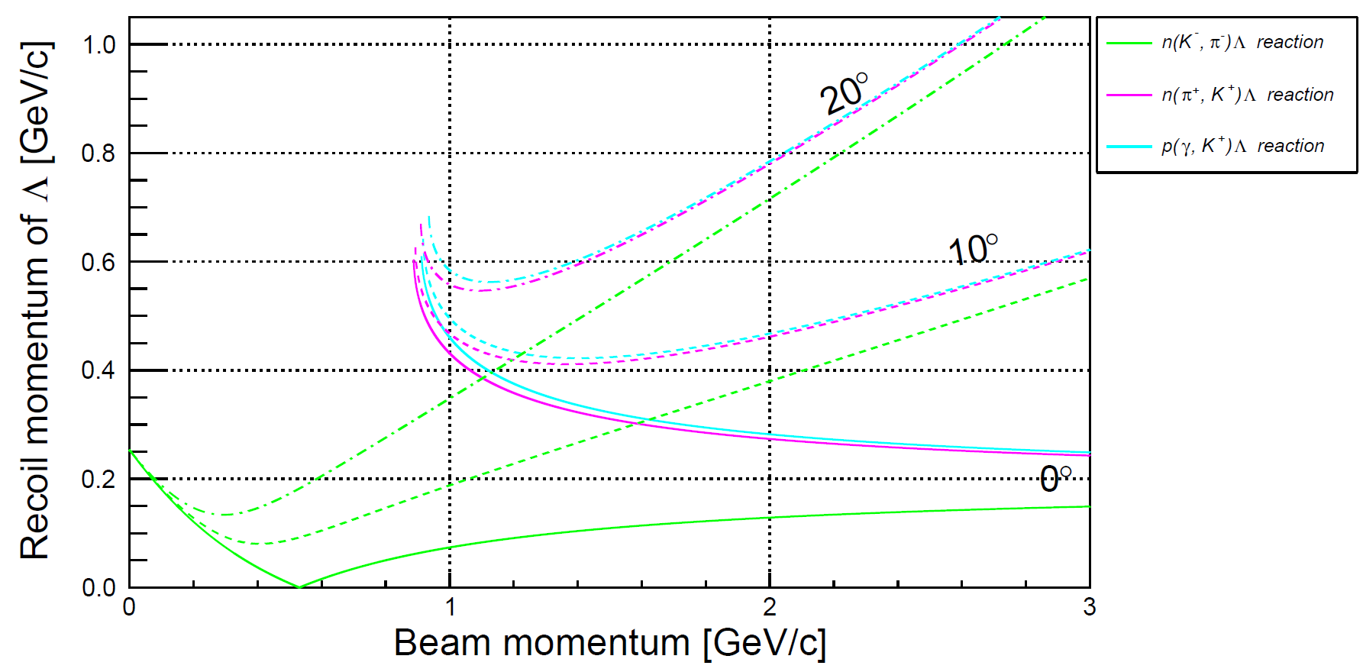
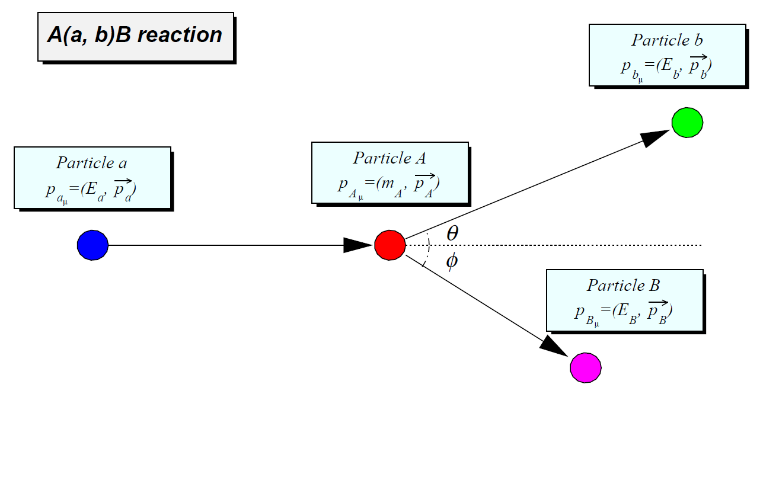
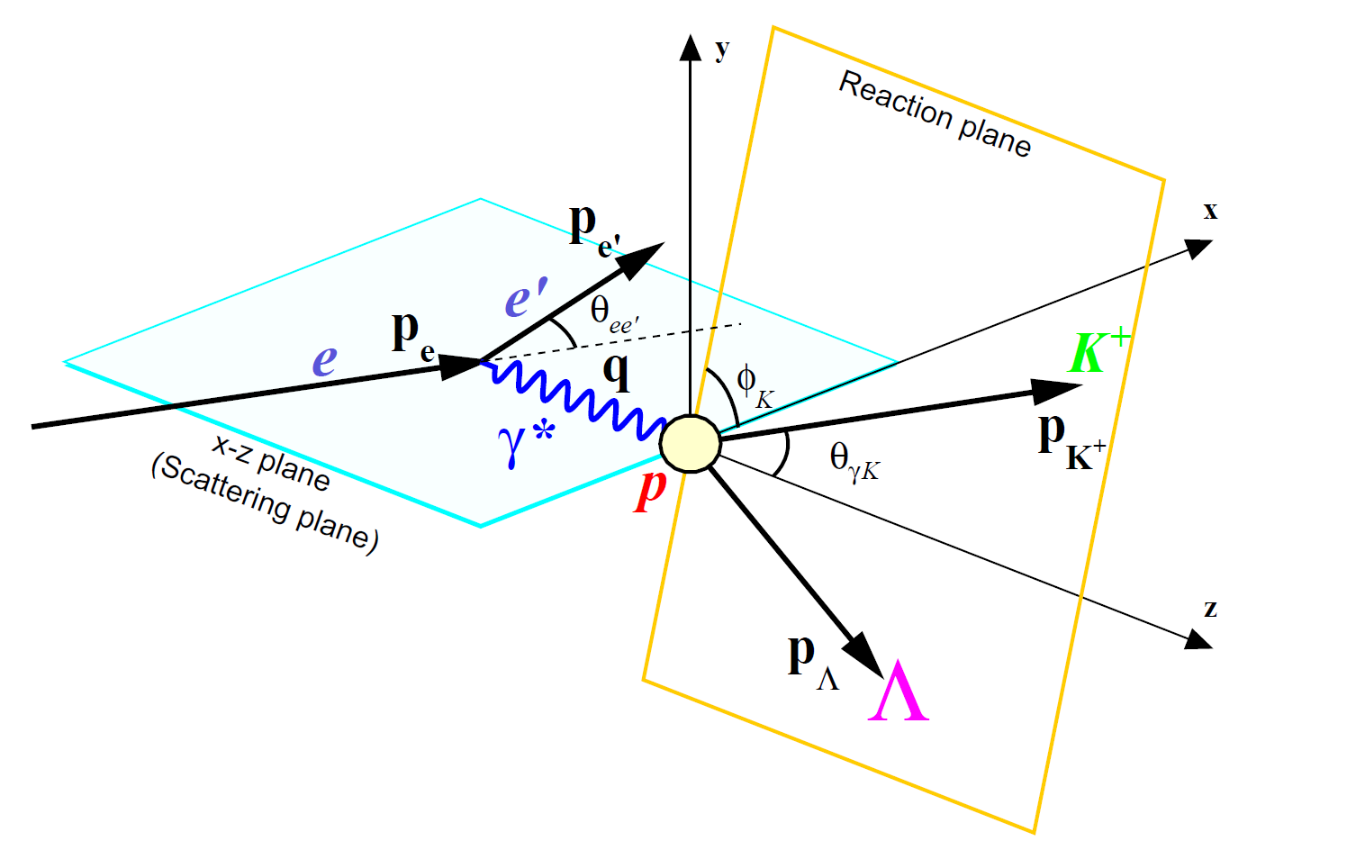
つくってみた。その２
(関係ないことしてサボってました。すみません。)

Slide 26
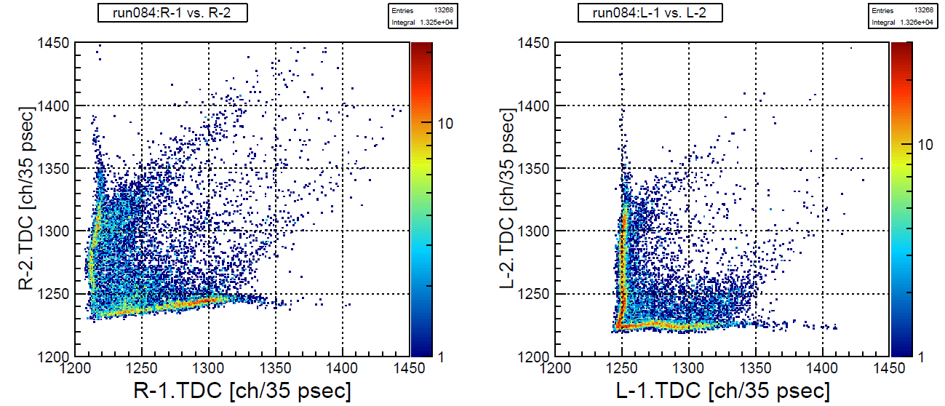

Slide 27
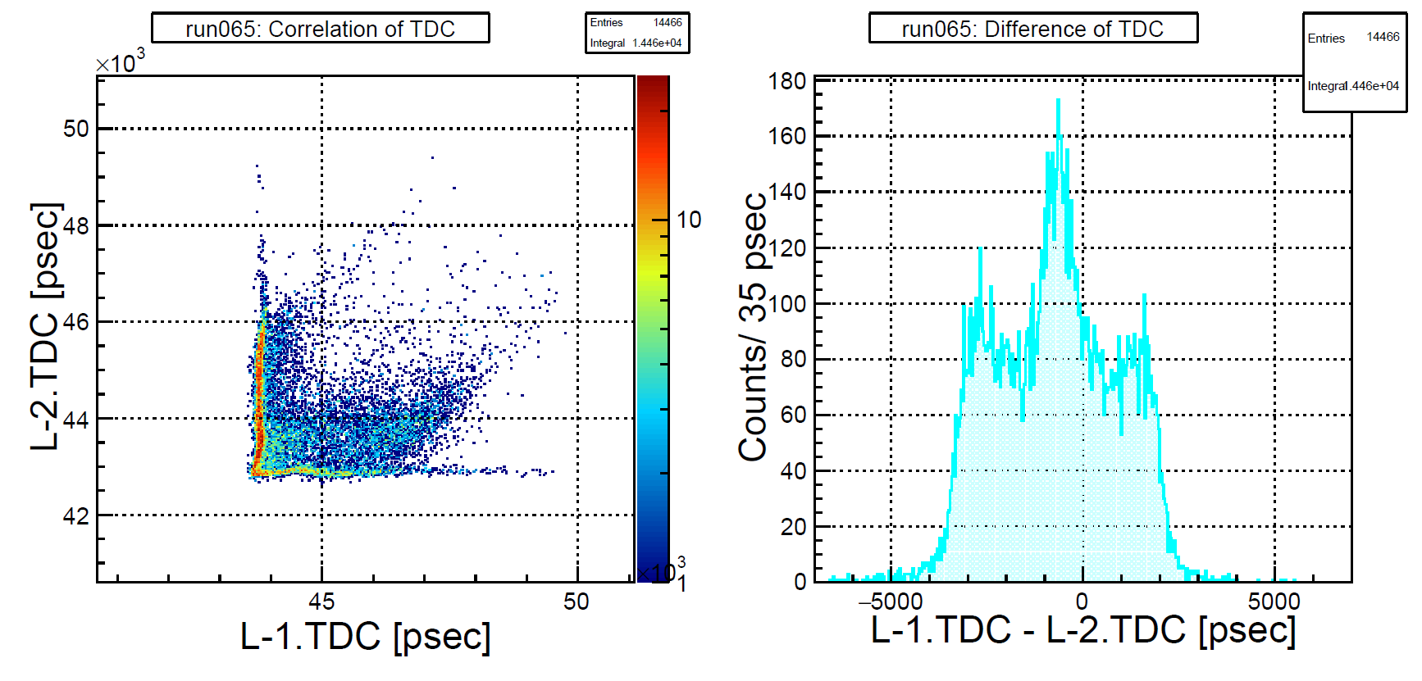
TDC study

Slide 28
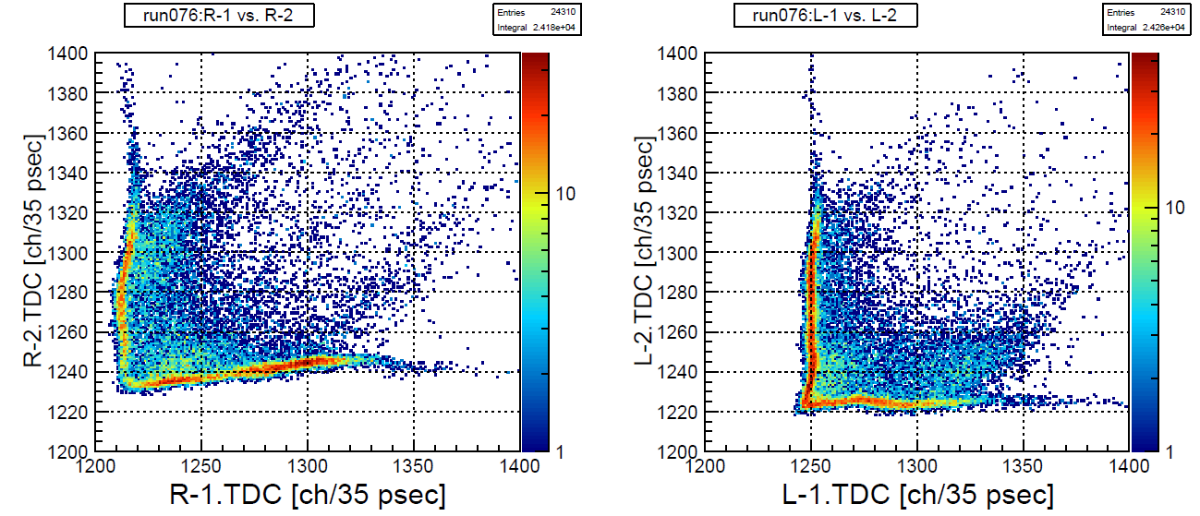

Slide 29
